Slide 1
 | PB Lite | PB Fit | PB Monster
CPU | 2.0 GHz | 2.6 GHz | 3.2 GHz
RAM | 4 GB | 8 GB | 16 GB
SD | 120 GB | 500 GB | 1 TB
Bateria | 3.300 MAH
Camera | 20 MP | 10 MP | 40 MP | 20 MP | 100 MP | 50 MP

Slide 2
Components
Processador: Intel Core M
RAM: SanDisk
SD: SanDisk
Telas: Ultra HD 3D Multi-Touch AMOLED
Som: Satte
Placas: Wi-Fi 802.11ac 2nd gen, Bluetooth, NFC, 4G, Rádio RDS, TV
Sensores: GPS, Acelerômetro, Giroscópio, Proximidade, Bússola, Barômetro, Luz ambiente
Entradas: HDMI/USB/Microfone/Fones
Bateria:
Camera: Full HD
Tecnologia WiGif da Intel
Carregamento wireless Intel
Dual Screen
Dual SIM
Entradas: SD/HDMI/Thunderbolt 3.0/USB 3.0 Type-C/Microfone/Fones
Use as gamepad
Transmit vídeo to TV (Use TV as first screen)
Transmit vídeo to PLASMMER OCULUS!!!
Sensor de movimento (tela secundária)
Conexão com outros joysticks via USB/Bluetooth (tela secundária)

Slide 3



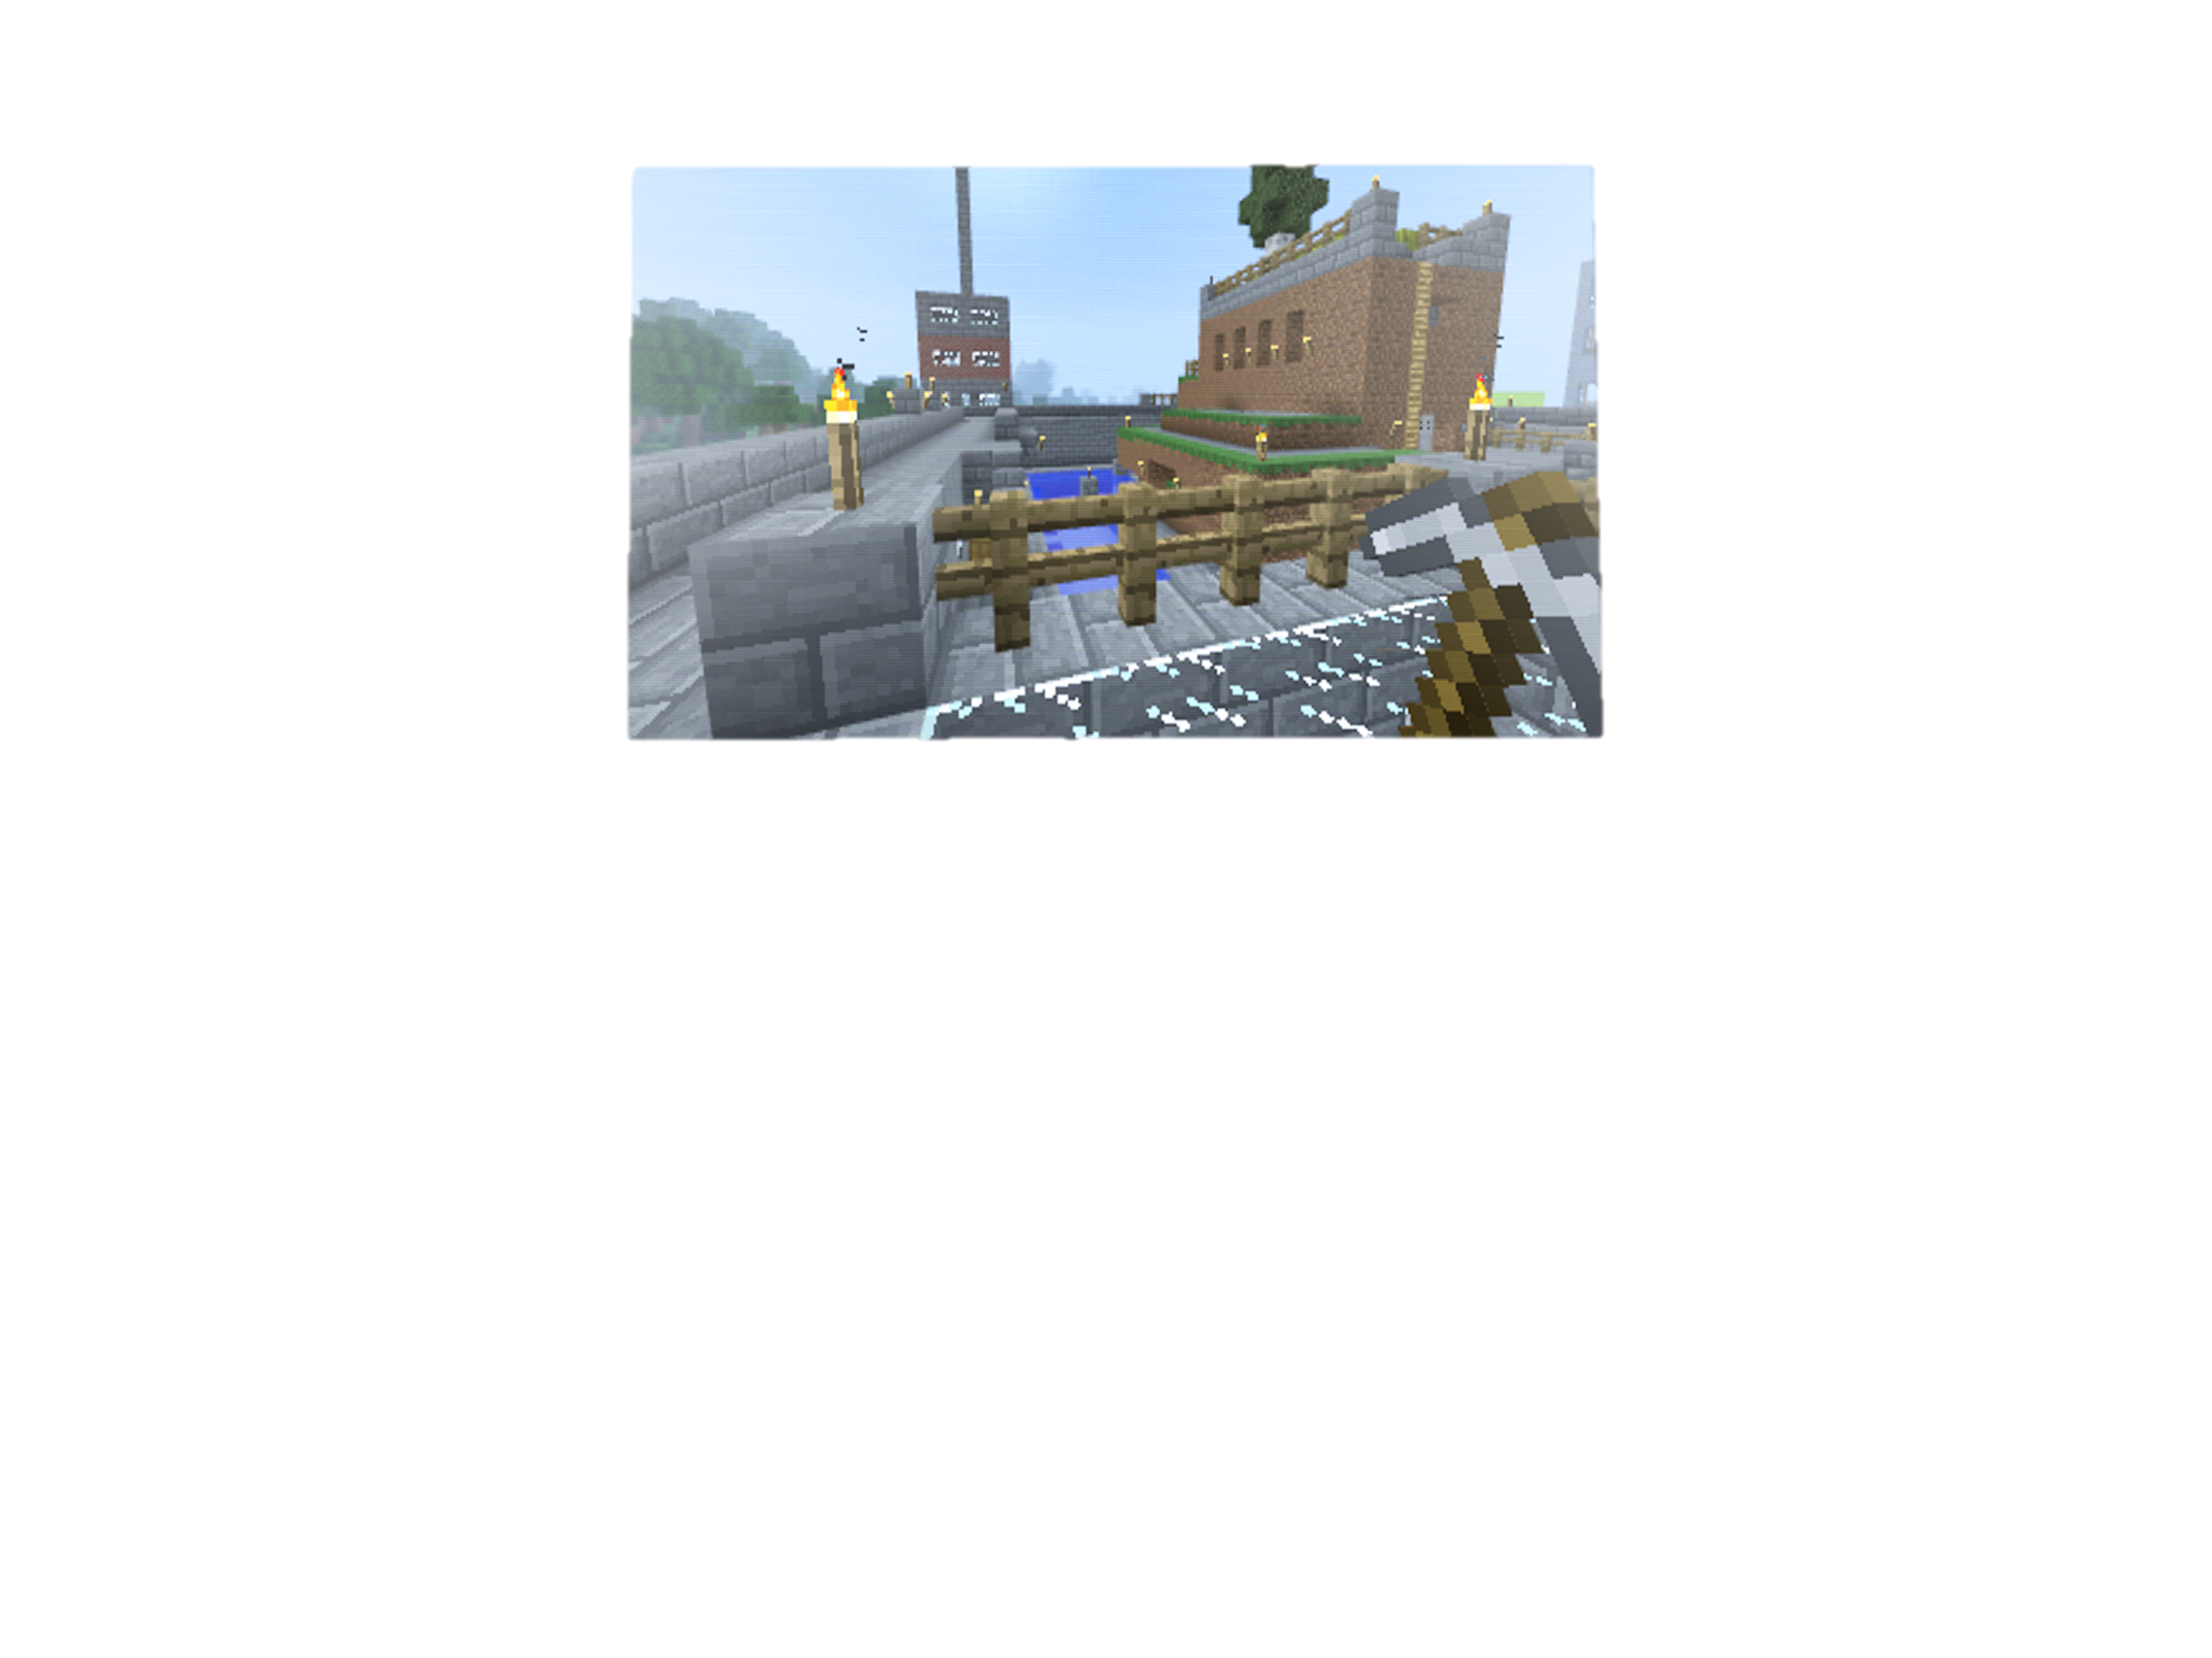





B
L1
+
-
L2
R2
R1
Plasmmer

Slide 4
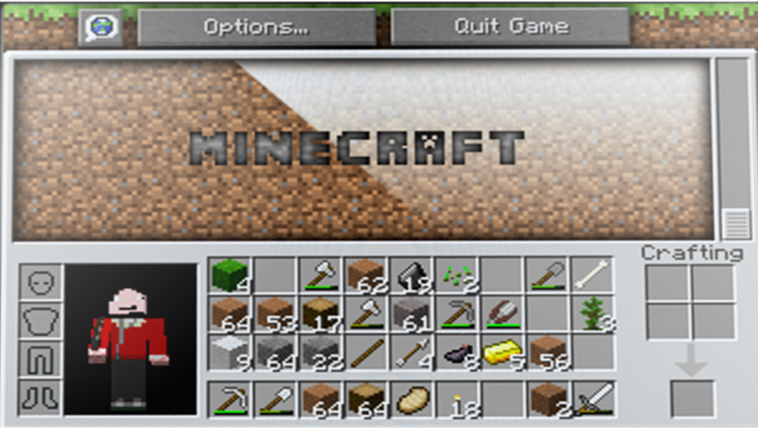
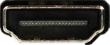
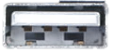
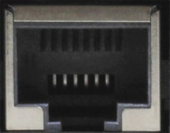
B
Plasmmer

Slide 5
